Slide 1
Development of Brain Tumor Classification Model Using ViT
AI 연구원 곽도현

Slide 2
Introduction
Methods
Results
Discussion & Conclusion

Slide 3
1
Introduction

Slide 4
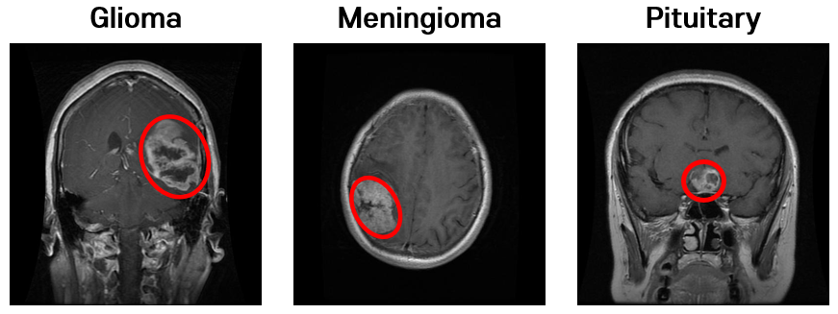

Introduction
Definition of Brain Tumor
Growth of Abnormal Cells in Tissues of Brain
Leads to Mass Damage to Neural Network of Brain
→ Disrupts Work of Brain
Type of Brain Tumor & Number of patients
Patients Treated for Benign·Malignant Brain Tumor
* 3 Types of Tumors Mainly Occur
출처 : 건강보험심사평가원 통계, 2021
Notes:
뇌종양 정의
뇌 조직에서 비정상적인 세포의 성장
뇌 조직의 크기를 감소시켜 뇌 신경망에 많은 손상을 일으켜 뇌의 활동을 방해한다.
뇌종양 종류
Glioma : 신경아교종 – 신경아교 조직과 척수 부위에서 자라는 종양
Meningioma : 수막종 – 뇌와 척수를 보호하는 막 부위에서 자라는 종양
Pituitary : 뇌하수체종 – 뇌하수체에서 발생
국내 양성/악성 뇌종양으로 치료 받고 있는 환자수는 2017년 약 4만9천명에서 2021년 6만 3천여명으로 증가 추세
(한국 인구 천명중에 한명)

Slide 5


Introduction
Diagnosis of Brain Tumor
Using Medical Image Equipment (CT, MRI, PET)
Manual Classification by Radiology Specialists
Time-consuming to Manual Classification
Radiology Specialists Status
Radiology Specialists by Region
Concentration in Capital Region
Burden of Radiology Specialists
outside Capital Region
Increased Risk of Misdiagnosis
출처 : 국민건강보험공단 건강보험통계, 2022
Notes:
https://www.medicaltimes.com/Main/News/NewsView.html?ID=1151642
CT, MRI 같은 의료 영상 장비를 이용하여 진단하고
영상의학과 전문의의 진단이 필수적이다.
전문의의 영상 판독에는 다소 시간이 걸리는 점이 있다.
전국 전문의 현황
서울에 34%이고 수도권에 78% 집중되어있는 현상
전문의의 지역불균형으로인해 지방 지역의 영상의학과 전문의의 부담이 늘고
1인당 판독해야 하는 영상이 많아짐에 따라 오진 위험도도 증가한다

Slide 6
Introduction
Computed-Aided Diagnosis (CAD)
For Reducing Radiology Specialist’s Burden, Support Manual Classification
Using AI (Artificial Intelligence) for Computer Vision Application to Build CAD System
Using Algorithm : ANN, SVM, CNN, etc.
Prior Research Using ViT (Vision Transformer)
Paper | Accuracy
xViTCOS : Explainable Vision Transformer Based COVID-19 Screening Using Radiography | 0.96
Vision Transformer For Classification of Breast Ultrasound Images | 0.86
Notes:
컴퓨터 보조진단 : 다양한 의료영상을 컴퓨터에 입력하여 병변을 검출하고 병변의 특성을 분석하는 기술로서 의사의 임상적 진단을 보조하는 기술
근래에는 AI를 접목하여 CAD system을 개발
최근에는 ViT 모델을 사용하여 이미지 분석을 시도하는 연구가 많이 진행되었고
2건의 논문에서 ViT를 사용하여 이미지 분류했을때 좋은 성능을 보인다는 연구결과도 있다.
xViTCOS: Explainable Vision Transformer Based COVID-19 Screening Using Radiography
VISION TRANSFORMERS FOR CLASSIFICATION OF BREAST ULTRASOUND IMAGES

Slide 7
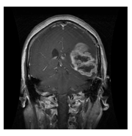
Introduction
Research Subject
“ Development of Brain Tumor Classification Model Using ViT ”
ViT
“Glioma”
Brain MRI
Image
Model
Class
Prediction
Research Purpose
Brain Tumor Image Classification Accuracy
Classification Performance Verification Using ViT
Notes:
앞선 조사로 ViT를 사용한 뇌종양 이미지 분류 모델을 설계하여
ViT 모델이 이미지 분류에 유용하게 사용할 수 있는지 검증하고
뇌종양 이미지를 잘 분류해내는지 분석할 것이다.

Slide 8
2
Methods

Slide 9
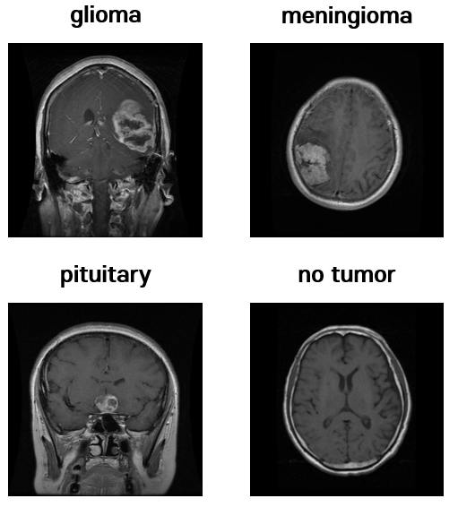
Methods
Dataset – Kaggle : Brain Tumor MRI Dataset
Summary of Used Image Dataset
4 Class
Composition : Sagittal, Frontal, Horizontal
Class | Train | Test
glioma | 1,321 | 300
meningioma | 1,339 | 306
pituitary | 1,457 | 300
no tumor | 1,595 | 405
Total | 5,712 | 1,311
Notes:
시상면, 관상면 횡단면
4가지 class

Slide 10
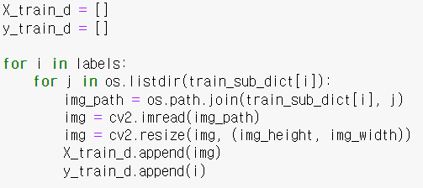

Methods
Image Load
Combining Separated Images by Sub-folders into Image Dataset
Variable | shape | type
X_train | (5700, 512, 512, 3) | ndarray
X_test | (1300, 512, 512, 3)
y_train | (5700, )
y_test | (1300, )
* img_height, width = 512 (For Make Same Dimension ndarray)
* tf.reshape Error → Set Image Numbers to Hundred Units
Make Label Data
glioma | 0 | no tumor | 2
meningioma | 1 | pituitary | 3
* labels = [‘glioma’, ‘meningioma’, ‘notumor’, ‘pituitary’]

Slide 11
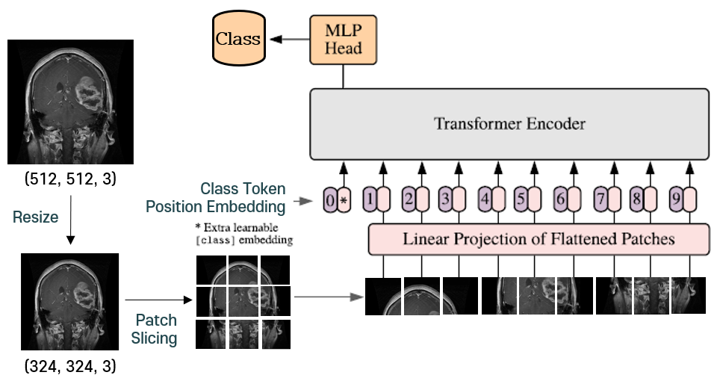
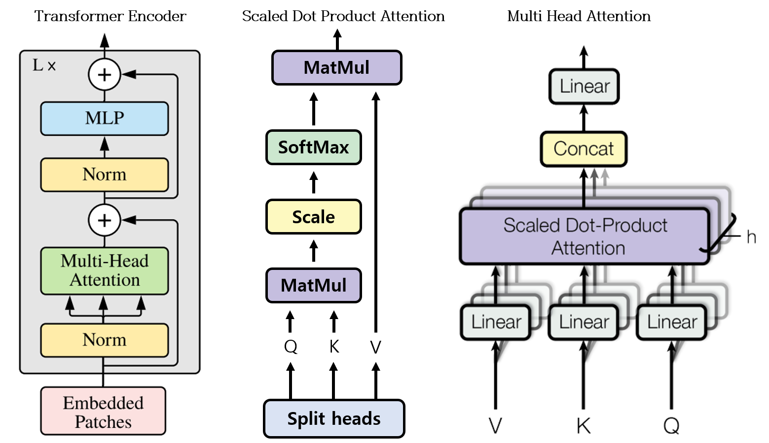
Methods
Model structure
Using Basic Structure of ViT

Slide 12

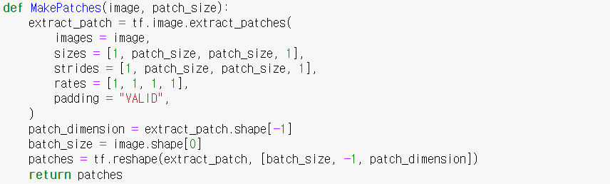
Methods
Modeling – Image Preprocessing
Resize Image to (image_size, image_size, 3)
* image_size = 324
Make Patches
18
2D Patch
18
. . .
tf.reshape
972
. . .
324
324
* patch_size = 18
patch_dimension = 972 (18*18*3)

Slide 13
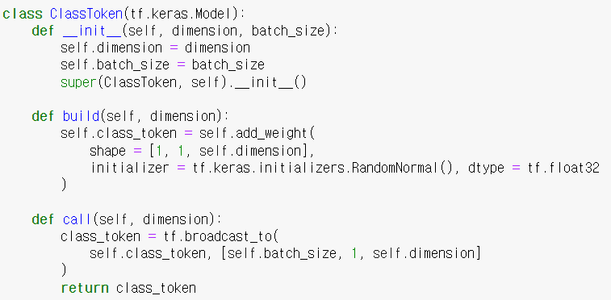
Methods
Modeling – Class Token
Make Learnable Class Token
Class Token
972
. . .
1
324
* dimension = 972 (18*18*3)

Slide 14
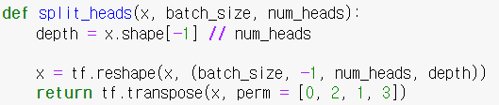
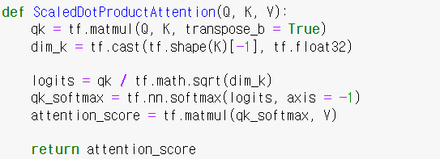
Methods
Modeling – Transformer Encoder
Split Heads from Input Data
972
. . .
18
54
* dimension (972) → num_heads = 18, depth = 54
325
325
Scaled Dot Product Attention
output
(batch_size, num_heads, sequence_length, depth)
Q, K, V
(batch_size, num_heads, sequence_length, depth)

Slide 15
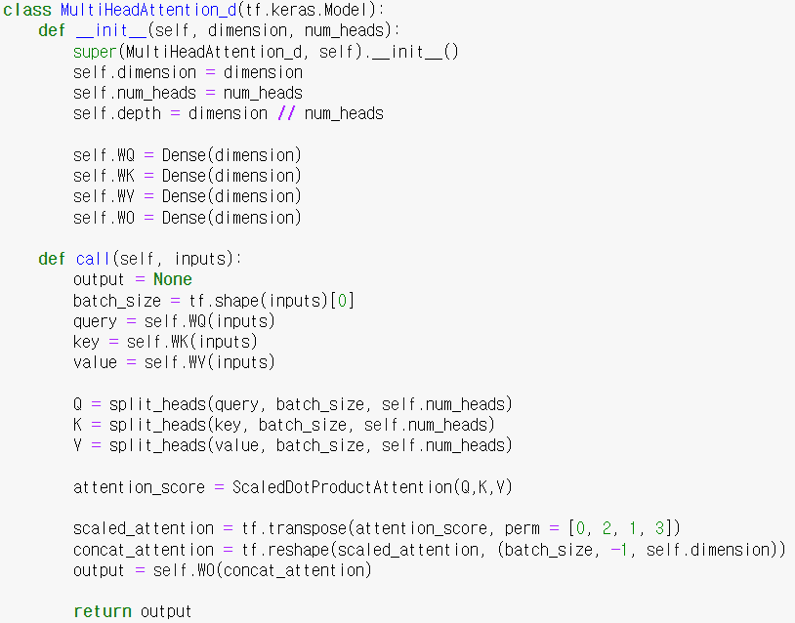
Methods
Modeling – Transformer Encoder
Multi Head Attention
scaled_attention
concat_attention
. . .
tf.reshape
18
972
54
325
325
attentionscore
(batch_size, num_heads, sequence_length, depth)
scaled
attention
(batch_size, sequence_length, num_heads, depth)
concat
attention
(batch_size, sequence_length, dimension)

Slide 16
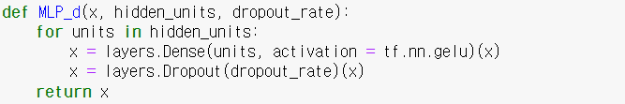
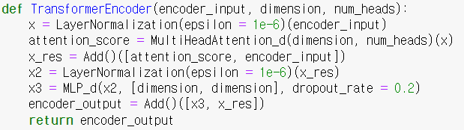
Methods
Modeling – Transformer Encoder
MLP
* hidden_units = [972, 972]
Transformer Encoder

Slide 17
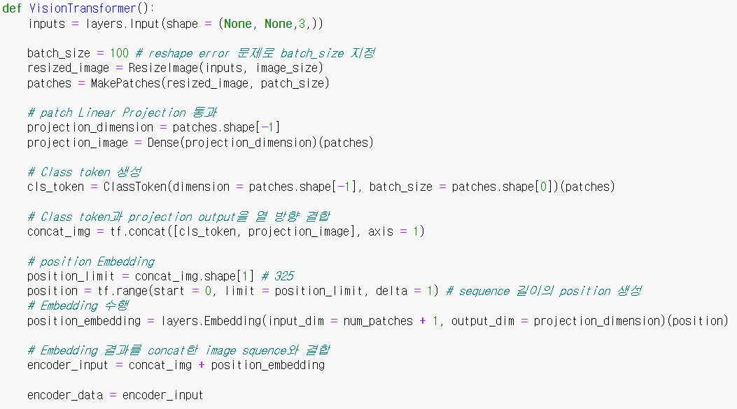
Methods
Modeling – Vision Transformer
Vision Transformer

Slide 18
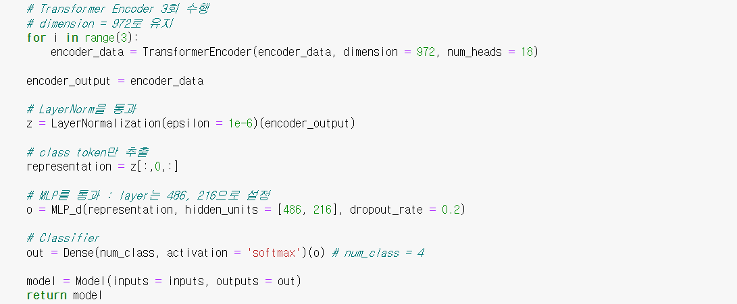
Methods
Modeling – Vision Transformer
Vision Transformer

Slide 19
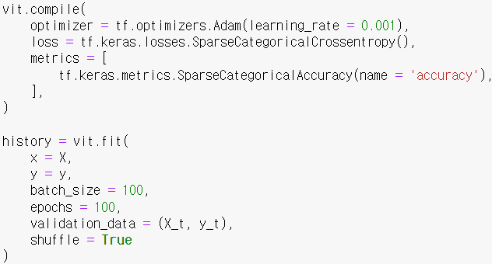
Methods
Training
Compile
Model fit

Slide 20
3
Results

Slide 21
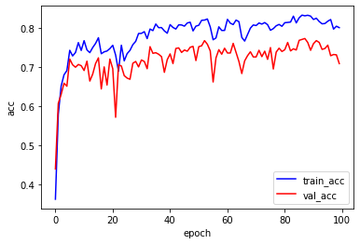
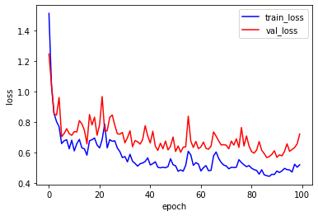
Results
Accuracy, Loss per epoch
Best Performance : epoch 90
Model evaluate

Slide 22
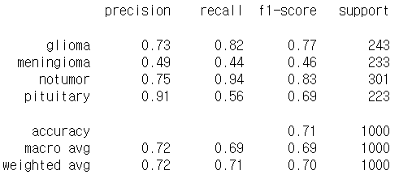
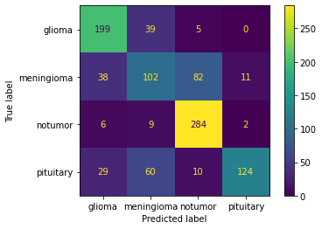
Results
Classfication Performance
Classification Report & Confusion Matrix
* recall : TP / ( TP + FN)
ability of classifier to find all positive

Slide 23
4
Discussion & Conclusion

Slide 24
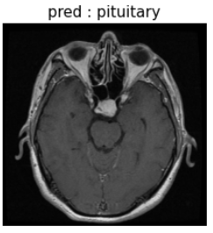
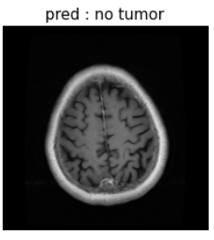
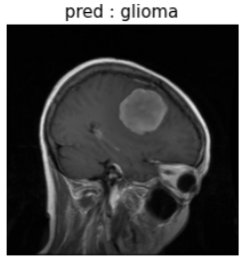
Discussion & Conclusion
Discussion
Accuracy : 70%
Lower Performance in Meningioma
< Misclassification Image >
Inable to See Overall Morphological Features
Low Number of Transformer Encoding → Cause Less Shuffled Information
Notes:
test data에 대한 acc가 70%로 많이 높지는 않지만 어느정도 좋은 결과를 보인다
glioma, no tumor는 정확히 분류할 수 있음
하지만 meningioma, pituitary에서는 현저한 성능을 보이는데
이는 이미지를 patch 단위로 나누게 되면서 전체 형태학적 특징을 보지 못한다는 점과
Transformer encode를 3회 수행하였기 때문에 sequence 간의 정보가 덜 섞였다는 원인으로 해석하였다.

Slide 25
Discussion & Conclusion
Conclusion
Hyper parameter
tuning
Control
patch size
Increase Transformer Encoder Layer
Enhance ViT Model Performance
Utilization of ViT classifier
as Primary Diagnostic Aid in Radiology

